Slide 1

Gruppenarbeit m151
Runa, Nikolaos

Slide 2
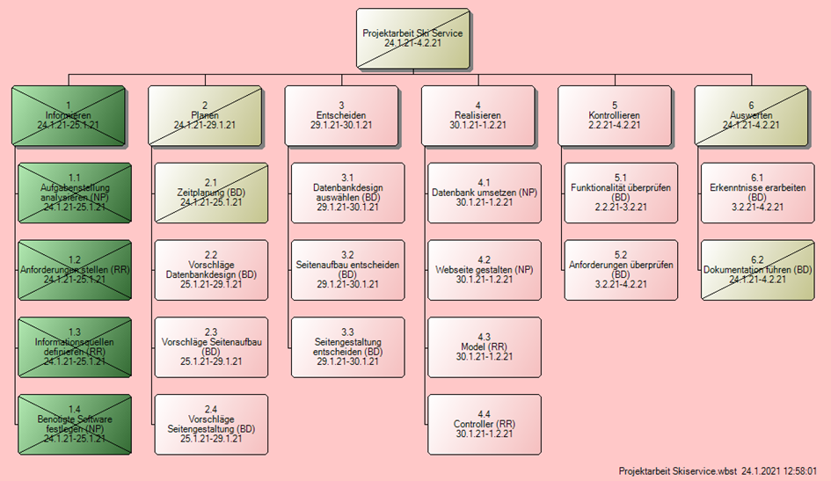
Vorgehen / Arbeitsplanung und Aufteilung

Slide 3
Soll/ist

Slide 4
Stolpersteine / Herausforderungen / probleme

Slide 5
ToDo’s
Webseit gestelten
Model
Controller

Slide 6
Fazit
NP:

Slide 7

Ende

